Slide 1
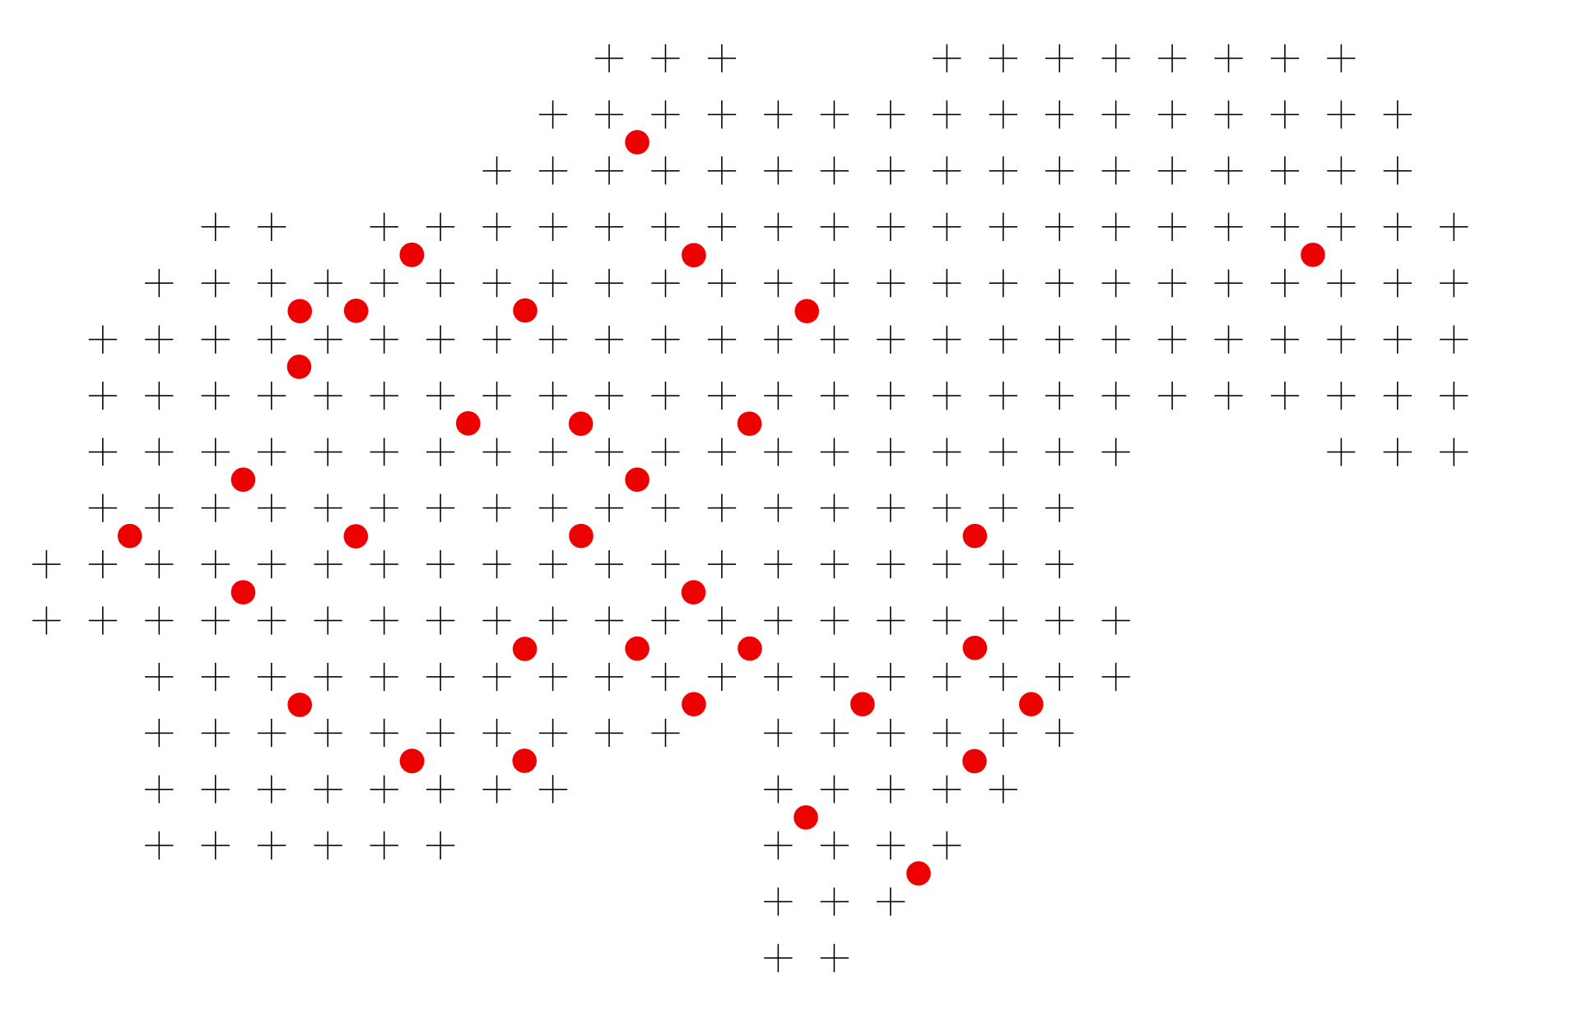
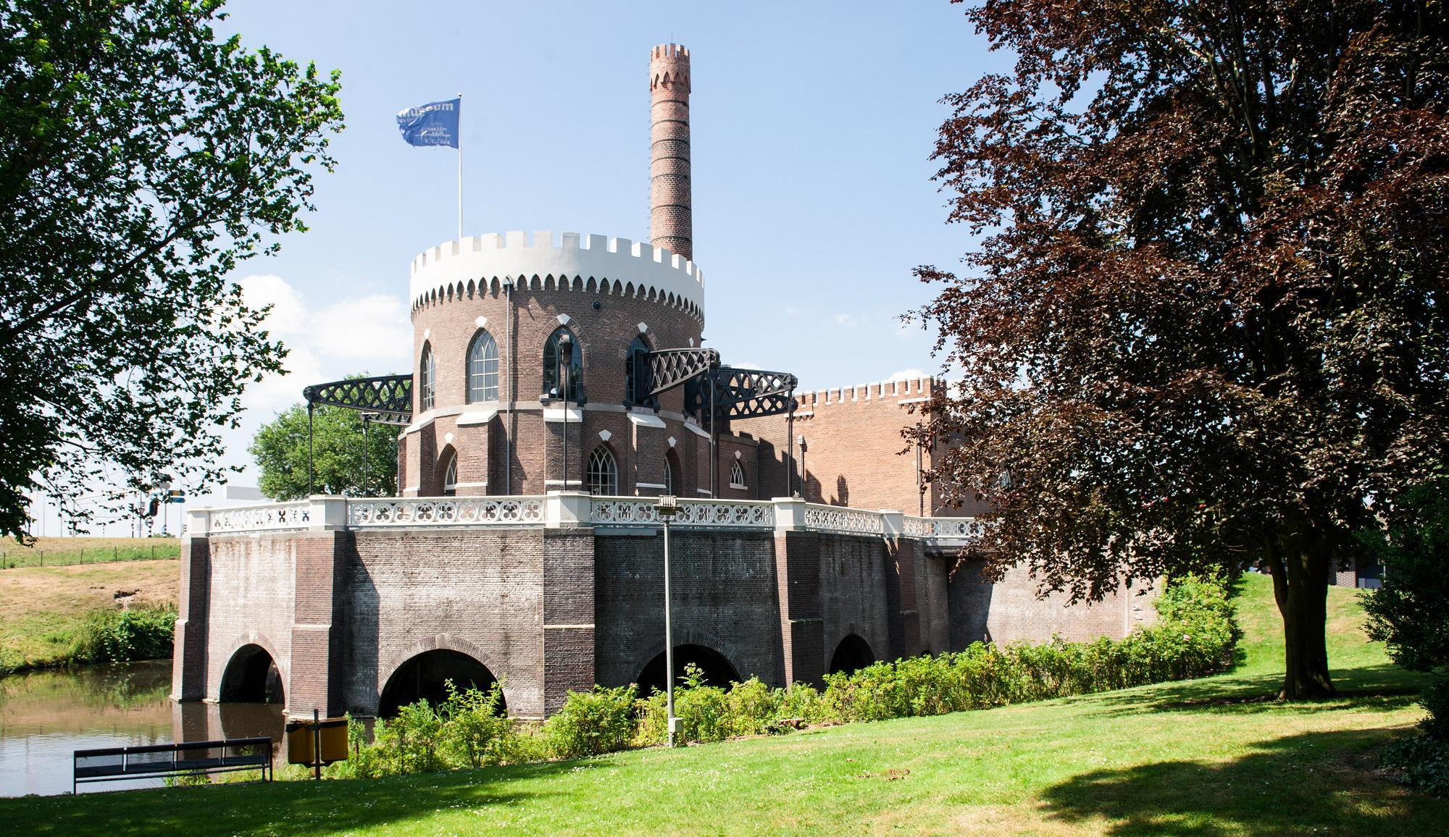
State of the Region
11 juli 2023
Henri L.F. de Groot en
Arjan Heyma
E: h.l.f.de.groot@vu.nl
en a.heyma@seo.nl
Economische Verkenningen MRA 2023

Slide 2
De EVMRA 2023
Economische Verkenningen tijdens zoektocht naar brede welvaart
Onzekere tijden
Grote uitdagingen
Brede welvaart als denk- en doekader
Onderzoeksconsortium
SEO Economisch Onderzoek, TNO, en Vrije Universiteit Amsterdam
In opdracht van Platform Economie van de MRA
In kaart brengen en duiden van
Stand van de economie
Korte termijn prognoses
Lange termijn trends
Basis voor ‘evidence based’ beleid

Slide 3
Brede welvaart – een doe- en denkkader
Rijke traditie – terug naar Jan Tinbergen
Aansluitend op werk van CBS
“Met ons gaat het goed, maar ten koste van toekomstige generaties en generaties elders”
Aansporing tot reflectie op fundamentele keuzes

Slide 4
Brede welvaart in de MRA
Werk van CBS doorvertaald naar regio
Voor MRA en al haar deelregio’s
Scores in vergelijking met NL
Op drietal hoofddimensies:
economie, sociaal en duurzaamheid

Slide 5
Brede welvaart in de deelregio’s van de MRA
Van MRA vs NL naar deelregio’s
Spinnenwebben per regio
Verrijking van karakterisering en inzicht in samenhang
Basis voor gesprek en keuzes
Ter verdere ontwikkeling (tijd, dimensies, internationaal)

Slide 6
Verdienvermogen nog altijd sterk
Historisch unieke dip door Corona
Zeer krachtig herstel
En nu afvlakkende groei
Maar hoger dan in NL en EU27
Van omvang naar aard van groei

Slide 7
De MRA als een diensteneconomie (TW)…
Groeisectoren met name in commerciële diensten
MRA oververtegenwoordigd in hardgroeiende sectoren
Vraag naar soort en verdeling van groei past in brede welvaartsdiscussie

Slide 8
…als bron van werkgelegenheid
Maar beschikbare arbeid ook bron van groei…
… waarvan grenzen in zicht zijn
Grote tekorten aan arbeid
Groeipotentieel
Arbeidsproductiviteit
Participatie
Meer uren
Immigratie

Slide 9
… maar niet iedereen profiteert
… maar niet iedereen profiteert
Armoede relatief groot in MRA en Amsterdam
Sterk effect inflatie in 22/23 (nog niet in data)
Verdeling relatief scheef in met name Amsterdam, Gooi en Vechtstreek
Licht oplopend in MRA en Amsterdam

Slide 10
… maar niet iedereen profiteert
Jongeren, flexwerkers, zzp’ers en basisopgeleiden hebben schokken opgevangen
Lange termijn gevolgen voor menselijk kapitaal jongeren punt van aandacht
Urgentie hervormingen arbeidsmarkt en scholing

Slide 11
… maar niet iedereen profiteert
Buitenlands migratiesaldo stijgt weer na Coronadip
Negatief binnenlands migratiesaldo sinds 2017
Natuurlijk verloop toont ook in MRA dalende trend

Slide 12
Grote druk op arbeidsmarkt
Historisch hoge vacaturegraad
Oorzaken:
Vergrijzing
Herstel na corona / hoge arbeidsmobiliteit
Veel geld in economie
Aanbod reageert vertraagd op vraag

Slide 13
Die steeds meer tegen grenzen aanloopt
Arbeidsparticipatie groeit
Werkloosheid daalt
Grenzen komen in zicht

Slide 14
Voor alle leeftijdsgroepen
Arbeidsparticipatie in termen van personen kan nauwelijks verder groeien
Participatie jongeren groeit, ondanks langere opleidingen
Participatie ouderen fors gegroeid sinds afschaffing VUT en daarna verhoging pensioenleeftijd

Slide 15
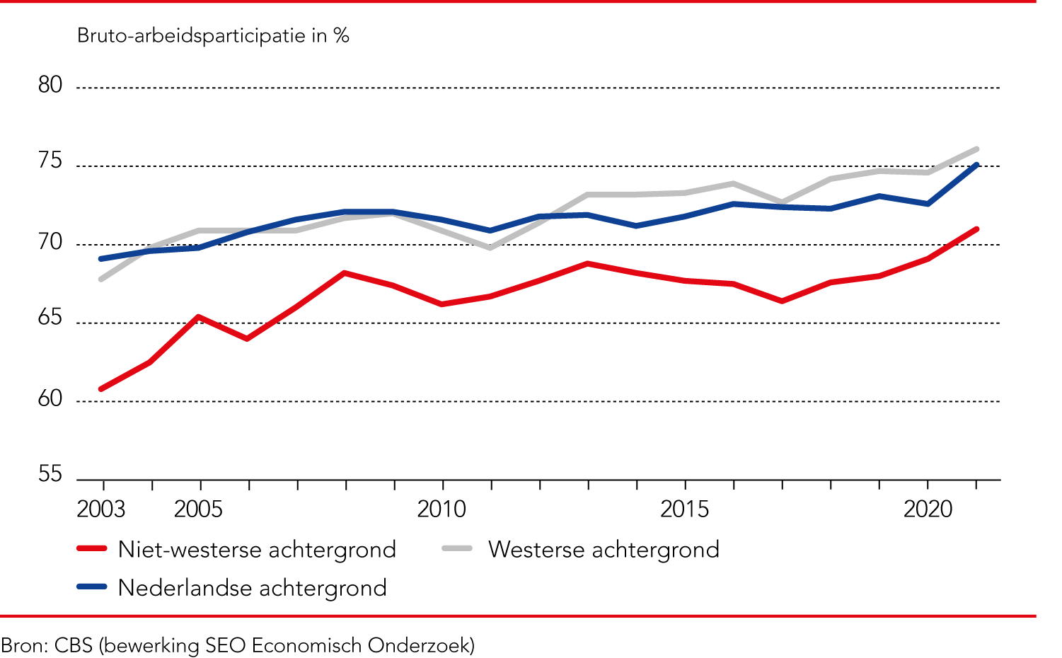
En achtergronden
Participatie naar migratie-achtergrond afhankelijk van conjunctuur
Recentelijk een stevige inhaalslag, ondanks corona

Slide 16
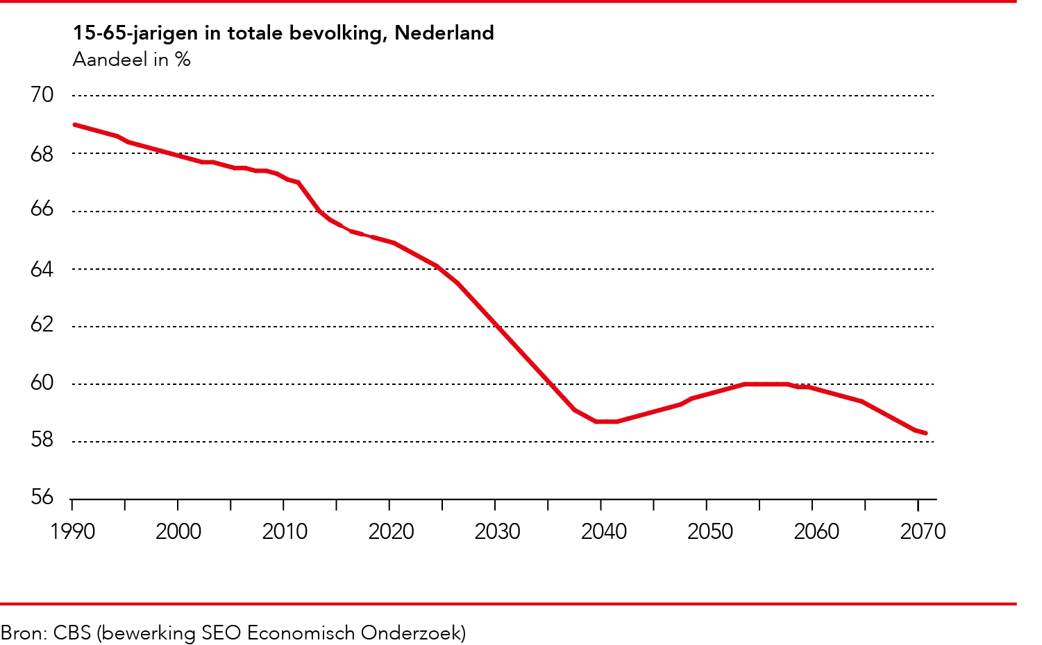
En wat waarschijnlijk nog wel even zal duren…
Aandeel potentiële beroepsbevolking in de totale bevolking blijft voorlopig dalen
In 1990 was het aandeel 15-65-jarigen in de totale bevolking 69 procent
Momenteel 64 procent
In 2040 minder dan 59 procent

Slide 17
Maar nog steeds onbenut arbeidspotentieel
Onbenut potentieel:
Parttimers die meer uren kunnen en willen werken
Werklozen die zoeken en beschikbaar zijn voor werk
Semi-werklozen die óf zoeken óf beschikbaar zijn (maar niet allebei)
Landelijk ongeveer 1,1 miljoen personen
Exclusief studenten ongeveer 360 duizend fte

Slide 18
Bij alle opleidingstypes
Onbenut arbeids-potentieel ≠ zonder startkwalificatie in Bijstand
Alle opleidingstypes goed vertegenwoordigd in het onbenut potentieel

Slide 19
Uitdagingen voor de toekomst
Groei van arbeidsproductiviteit
Arbeidsproductiviteitsgroei daalt op LT in alle regio’s
Daling MRA beperkter dan NL
In 2020-2021 Corona-effect – success steunpaketten
Kandidaat-oorzaken
Kwaliteit scholing
Gebrek aan creatieve destructie
Lage rente
Vergrijzing
Diensten

Slide 20
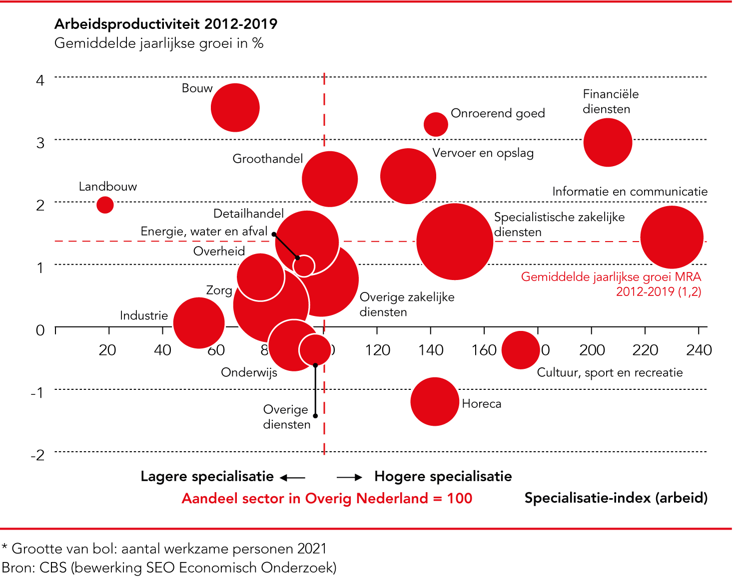
Impact MRA tot nu toe beperkt
MRA gespecialiseerd in sectoren met relatief grote groei arbeidsdproductiviteit
Daardoor hogere gemiddelde groei dan landelijk

Slide 21
Maar trends zijn duidelijk: Meer mensen maar
dalende productiviteitsgroei
Prijseffect: door hogere arbeidsparticipatie lagere loongroei en minder investeringen in kapitaal
Selectie: door hogere arbeidsparticipatie meer mensen aan het werk met lagere productiviteit
Uitdaging: hoe krijgen we hogere arbeidsproductiviteit bij voldoende participatie?

Slide 22
Uitdagingen voor de toekomst
Energie- en klimaattransitie
Finaal energieverbruik daalt in verschillende sectoren
Overgang naar duurzame energie op gang
Maar electrificatie complex
Snelheid onvoldoende voor afspraken “Parijs”
En water en biodiversiteit staan ook op agenda…

Slide 23
Uitdagingen voor de toekomst
Woningmarkt
Woningvoorraad per inwoner stijgt
Met name vrijesectorhuur
Belang van doorstroming…
… en bouwen op de meest aantrekkelijke plekken…
… met oog voor demografie

Slide 24
Uitdagingen voor de toekomst
Samenhang in de regio
Samenhang in de regio
Maar onbalans wonen / werken
Verschillende groeisnelheden
Werkloosheid overal laag
Samenwerking cruciaal, ook in licht van grote uitdagingen
Belangrijk voor agenda’s voor toekomst

Slide 25
Bij wijze van conclusie
Regio krachtig en weerbaar, maar blijvende neerwaartse risico’s
Brede welvaart vergt fundamentele keuzes
De “compensatiesamenleving” voorbij
Noodzaak tot schurende gesprek – wat voor samenleving willen we zijn in 2050?
Tekorten op arbeidsmarkt probleem van nu en komende decennia
Uitdagingen blijven groot - noodzaak om de bakens te verzetten
Verduurzaming
Productiviteitsgroei
Kansengelijkheid
Woningbouw
“Groter denken kleiner doen” ook een opgave voor de regio

Slide 26
State of the Region
11 juli 2023
Henri L.F. de Groot en
Arjan Heyma
E: h.l.f.de.groot@vu.nl
en a.heyma@seo.nl
Economische Verkenningen MRA 2023

